Slide 1
Laste hammaste tervis 2012-2013
HK tervisedenduslik projekt
hambaarst Marek Vink
suuhügienistid Laili Lutsar ja Terje Altosaar

Slide 2
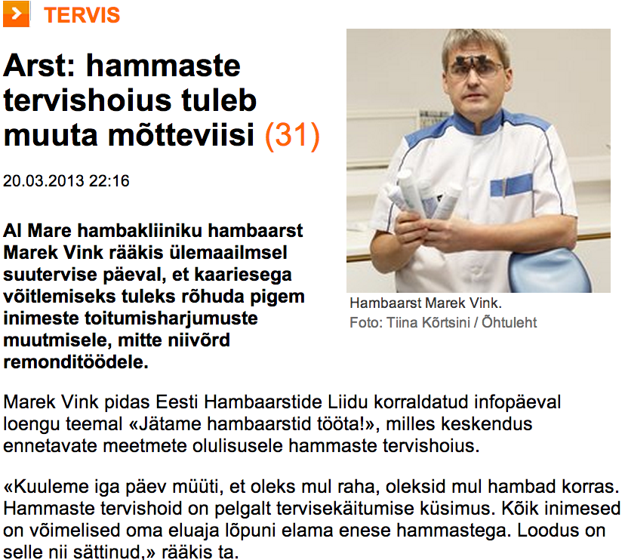
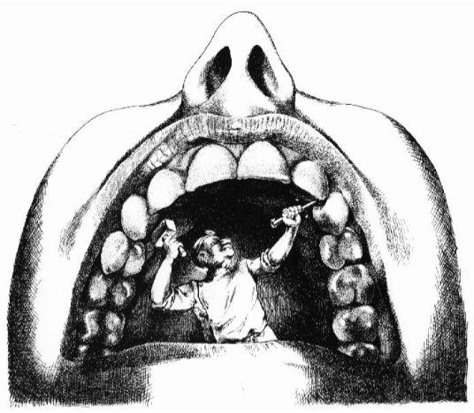
Mõtteviisi muutmine algab meist endist ..

Slide 3
Kaariese haldamine suures plaanis
kogu rahvastikku haarav multidistsiplinaarne tervisedendustegevus
elukeskkond
inimeste terviseteadlikkus
algstaadiumis kaariesekahjustusi peatav konservatiivne ravi
restauratiivne ravi

Slide 4
Laste hammaste tervis projekti (utoopiline?) eesmärk
Projekti üldeesmärk on vähendada 0-9 a laste haigestumist hambakaariesesse.
Kaugemaks eesmärgiks on hammaste terviseolukord, kus DMF-indeks on vähenenud WHO poolt ette nähtud tasemele 2020. aastaks.
Vähemalt 80% 6-aastastest lastest oleksid kaariesevabad ning 12-aastaste keskmine DMF-indeks oleks väiksem kui 1,5

Slide 5
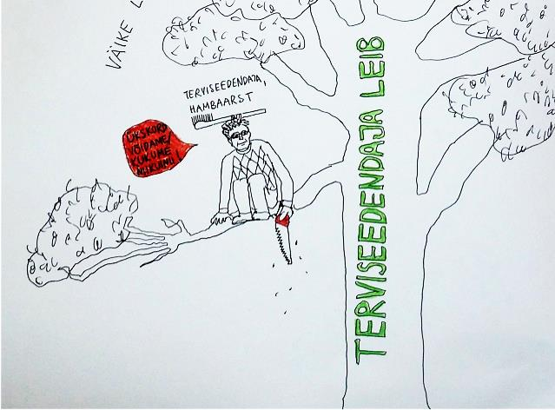
Tervisedendus
edendab positiivse(l)t tervist
haiguste ennetamine
tervisekasvatuse
teadlikkus ja oskused
indiviidi
rühmas
profülaktika
ennetava ravi võtted
indiviidi
rühma tasemel
tervisekaitse abil
ümbritseva keskkonna muutmine
kogu rahvastikku haarav multidistsiplinaarne tervisedendustegevus
elukeskkond
inimeste terviseteadlikkus
algstaadiumis kaariesekahjustusi peatav konservatiivne ravi
restauratiivne ravi
Notes:
WHO poolt 1984.a. välja pakutud uus positiivne tervise kontseptsioon, milles“…tervist vaadeldakse kui ulatuse määra, millega inimene või inimeste grupp on võimeline ühest küljest realiseerima püüdlusi ja rahuldama vajadusi ning teiselt poolt muutma keskkonda või kohanema sellega. Seetõttu tuleb tervises näha igapäevaelu vahendit, mitte aga elamise eesmärki. Tervis on positiivne mõiste, mis rõhutab sotsiaalset ning personaalset ressurssi, samuti ka füüsilist võimekust”.

Slide 6
Siht- ja sidusrühmad 2013
Projekti sihtrühmaks on 4,5 kuu, 3-, 6-, 7- ja 9-aastased lapsed ja nende vanemad ning põhikooli õpilased, kelle elukohaks on Eesti, s.h. vene keelt kõnelevad lapsed. 2013. aastal kuulub Eestis antud eagruppi u 45 000 last.
Sidusrühma moodustavad hambaraviõed, pereõed, terviseõed, perearstid, ämmaemandad, lasteaiaõpetajad, kooliõed. Imikute vanemaid informeerivad vajalikest terviseharjumuste kujundamisest pereõed.

Slide 7
2012 Tulemused
Teabepäevad sidusgrupile toimusid pea kõigis maakondades projektiplaani ületavas mahus.
Ka sihtgrupi nõustamisetegevustega ületati planeeritud kvantiteet.
Koostatud KELA õpetajatele suunatud juhend ja suutervise nõustajate tegevuste standardiseerimise juhendmaterjalid on valmis ja kõigile kättesaadavad kiku.hambaarst.ee veebis.
Eelmisel aastal valminud suhkrukella plakat kujundati esteetilisemaks ja sellel toodi eraldi välja hambaerosiooni olemus.

Slide 8
Geograafia
Kokku toimus 21 teabe-koolituspäeva loengut eri maakondades.

Slide 9
2012 Projektiplaan p.1
Valminud on juhendid KELA õpetajale, kuidas projekti raames loodud erinevaid õppematerjale kasutada ja omavahel siduda.
On valminud kiku.hambaarst.ee veebis kasutatav laste suus esinevaid probleeme määratleda ja lahendada aitav moodul.

Slide 12
2012 Projektiplaan p.2
On loodud personaalsed kontaktid maakondlike terviseedendajate ja suuterviseedendajate vahel, mis on võrgustikulise koostöö aluseks.
Koostöö lõimimiseks on koostatud kava. Toimunud on vähemalt 15 teabe-koolituspäeva üritust eri maakondades.
Koolitustel on osalenud vähemalt 100 pere- ja/või terviseõde ja 250 KELA õpetajat vm haridusala töötajat. Vähemalt 100 meditsiinitöötaja pädevus suuterviseedenduse osas on tõusnud, mida on hinnatud tagasiside küsimustiku abil.
Koolitustel osalenute hulgas on koolitusega rahulolnuid vähemalt 80%.

Slide 13
Sagadis võtmepersoonid

Slide 15
2012 Projektiplaan p.3
Lasteaedades läbiviidav nõustamisetegevus on standardiseeritud ja kvaliteet ühtlustunud. Läbi on viidud vähemalt 70 nõustamist vähemalt 40 lasteaias.
Nõustamise osaliseks on saanud vähemalt 600 last ja 200 lapsevanemat, kelle terviseteadlikkus on paranenud.
Terviseteadlikkuse kasvu ja rahulolu nõustamisega on hinnatatud tagasisideküsitlusega.
Messil "Laps ja pere" on nõustatud vähemalt 100 perekonna tervisekäitumist.
Südamenädala raames läbiviidud tegevustega on tõusnud elanikkonna teadlikkus suu- ja südametervise otsesest seotusest.

Slide 17
Numbriliselt
Koolitustel osales 222 pere- ja/või terviseõde ja 430 KELA õpetajat vm haridusala töötajat.
Läbi viidi 71 nõustamist 48 lasteaias. Nõustamise osaliseks on saanud vähemalt 1390 last ja 411 lapsevanemat
Suu- ja südamehaiguste vahelist seost selgitav artikkel avaldati 4 üleriigilistes päevalehes, mid on tõstnud elanikkonna terviseteadlikkust. Lisaks on avaldatud üle 10 projektiga seotud artikli paikkondlikes lehtedes ja ajakirjades.
Detsembris oli kiku.hambaarst.ee veebilehel unikaalseid külastusi 1324, keskmine visiidi pikkus 2.26, kokku avati 4119 lehte (pageview). Ca 26% külastajatest pöörduvad lehele korduvalt tagasi

Slide 18
2012 Projektiplaan p.4
kiku.hambaarst.ee veebilehe unikaalsete külastajate hulk kasvab vähemalt 2000ni kuus, kes veedavad seal keskmiselt vähemalt 5 minutit.
Avaldatud on vähemalt 3 suutervise-teemalist artiklit üleriigilistes päevalehtedes, mille tulemusel on tõusnud elanikkonna terviseteadlikkus.
Avaldatud on projekti tutvustavaid artiklid paikkondlikes lehtedes ja ajakirjades.
TAI hallataval tervislikku toitumist edendaval veebilehel on välja toodud selge seos hammaste tervise ja toitumisharjumuste vahel.

Slide 20
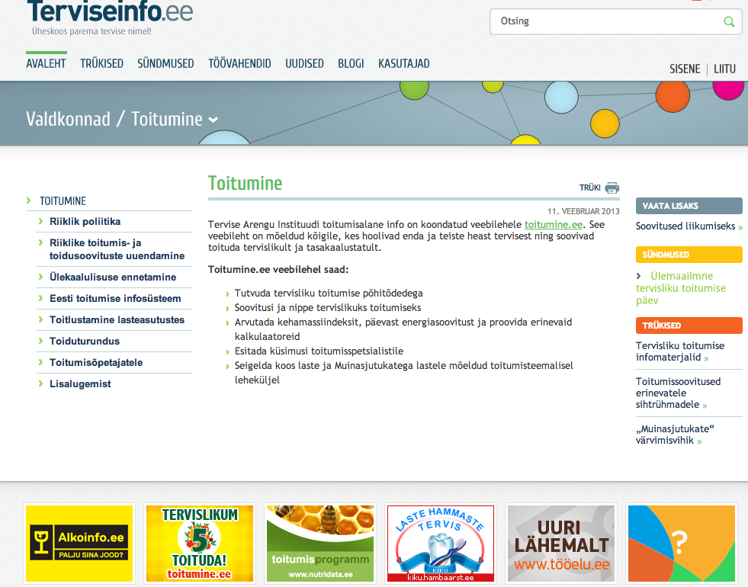
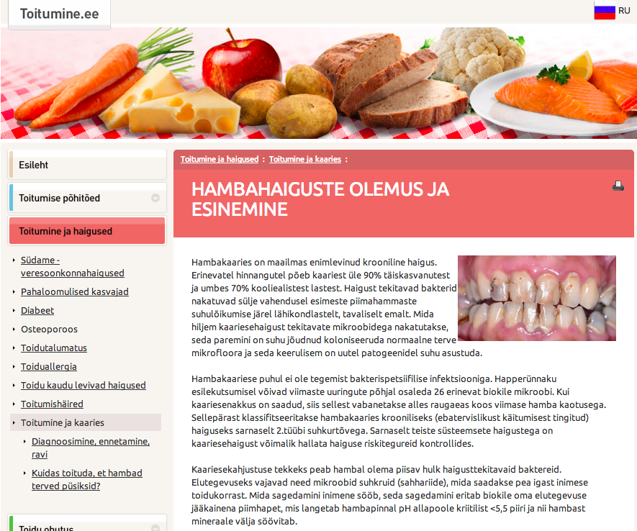

Slide 21
2012 Projektiplaan p.5
Projektimeeskond teab, kuidas on suuterviseedendus korraldatud Soomes ning kasutab saadud kogemusi Eestis. Projektimeeskonna liikmed on pädevamad lektorina.

Slide 22
Heategevuskampaania
Paljulapseliste perede jõulupidu 2.jaanuaril

Slide 23
2013 projektiplaan
Projekti eeldatav sihtrühma hõlmatus aastal 2013 on vähemalt 800 last, 100 lapsevanemat ning 100 tervishoiutöötajat ja õpetajat vm tervise edendamisega seotud spetsialisti.
Vähemalt 12 tervishoiutöötajat on suurendanud oma pädevust ja valmidust anda siht- sidusrühmale hambahaigusi ennetavat teavet neile arusaadaval viisil ning sobivas kohas.

Slide 24
EHL Pöördumine SoM poole
TAI juurde suutervisedendusspetsialist
et teema oleks pidevalt pildis
käivitada suuhügienisti koolitus
sest puudub edendust elluviiv professioon
tervise olukord vajab stabiilset kaardistamist
et otsustajatel oleks infot, mille põhjal otsustada
kestlik rahastamine ...
“pearaha” süsteem

Slide 25
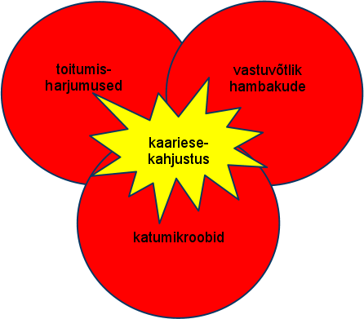

Slide 26
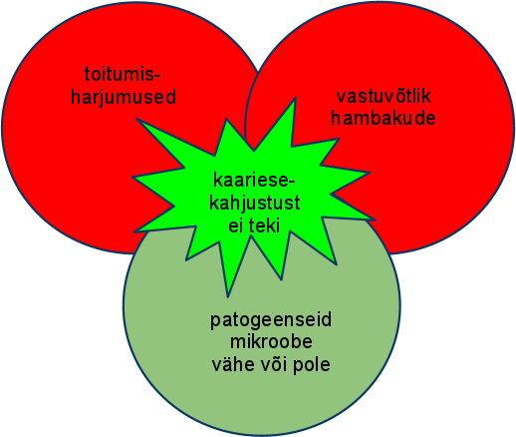
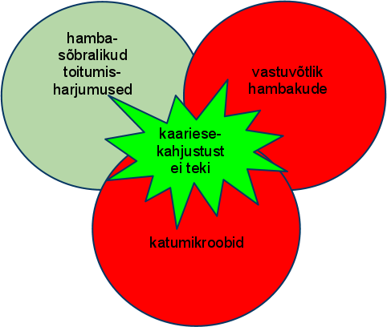
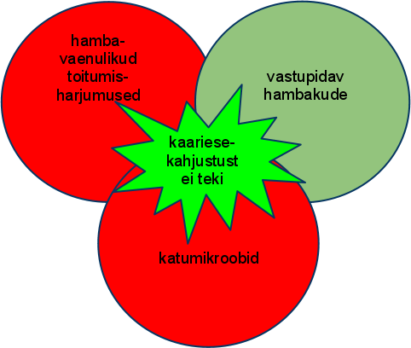

Slide 27
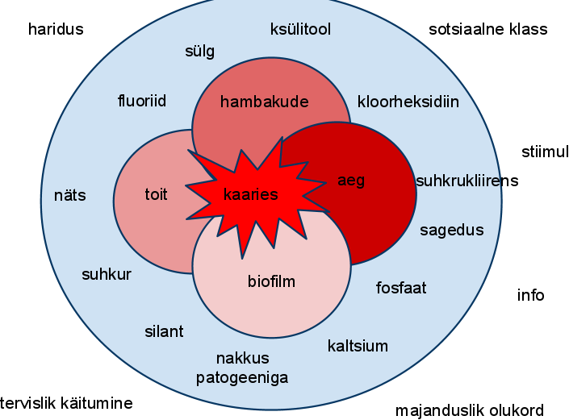

Slide 28
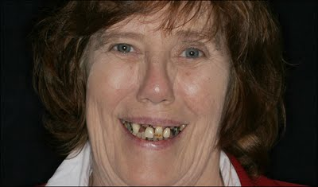
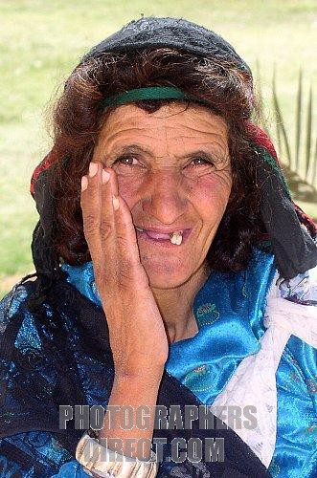
Taustsüsteem..

Slide 29
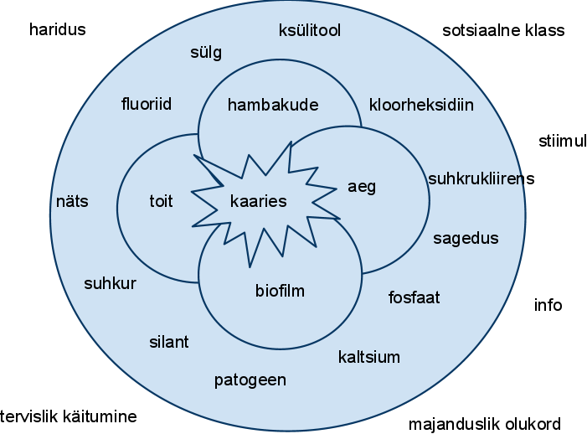
maiuste kättesaadavus
eakaaslaste mõju
vaesus
mittetoimiv peremudel
sotsiaalne tõrjutus

Slide 30
Demineraliseerumine Remineraliseerumine
pH
7
6
5
4
3
Võib tekkida hambakivi
HA formeerub
__________________________
Remineraliseerimine
FA formeerub
__________________________
Erosioon
H⁺ reageerib sülje
ja katu PO₄⁻³
________________________
Demineraliseerimine
HA lahustub (kaaries)
FA formeerub
________________________
HA ja FA lahustuvad
Erosioon
HA - hüdroksüapatiit
FA - fluorapatiit

Slide 31
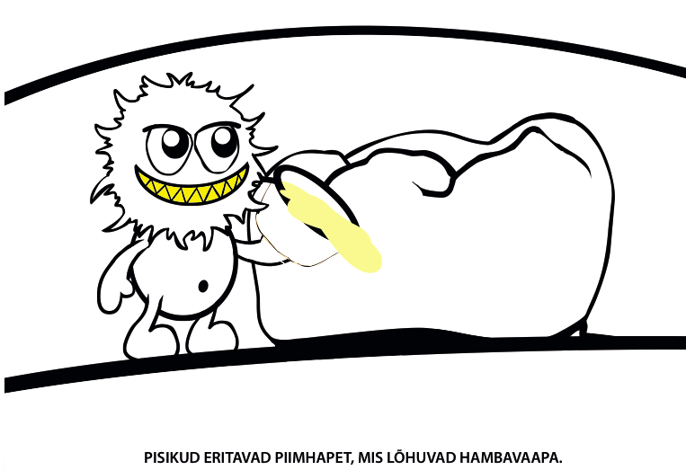
Mehhaaniline puhastamine
Notes:
nakkusest pole pääsu, seega

Slide 32
Suuhügieen ei ole piisav ...
patsiendid arvavad, et peale pesemist on hambad “täiesti puhtad”
tegelikkuses jääb hammastele alati jäänukkattu
isegi hambaniidiga puhastamise järel on residuaalkatt võimeline esile kutsuma mõõduka (pH 5,5) happerünnaku
Notes:
mis toimub neil, kes kunagi hambavahesid ei puhasta või kes enda meelest “puhastavad”?

Slide 33
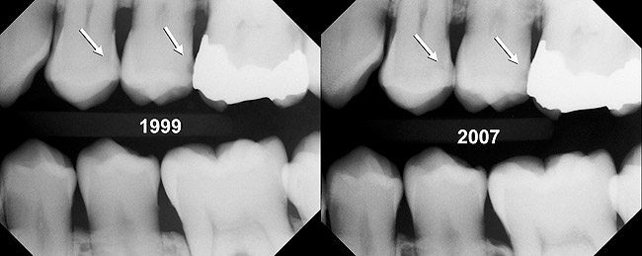
Hambaauk on ainult sümptom!
arst peab haiguse ravimiseks hindama haige riskiprofiili ja mõjutama biofilmi kariogeensust
nii ravime haigust arstlikult, mitte “opereeriva näputöölisena”
Notes:
sest lihtne hambaaukude parandamine (nagu hambapesugi) ei mõjuta biokile omadusi

Slide 34
Kaariese “soodumus”
80% kaarieskahjustusi esineb 20% inimestest
60% täidisi asetatakse 40% elanikkonnast
10% (15 - 5%) hambad terved
>70% on täidise väljavahetamise põhjuseks sekundaarne kaaries
Notes:
sek kaariese põhjus? sümptomaatilise ravi lõputu ringkäik..

Slide 35
Suu mikrobioota
rohkem kui 700 liiki
kaariesepatogeene >26
atsidogeensed
atsiduursed
tasakaalu tervisliku või haigusliku biofilmi kujunemisel mõjutavad riskifaktorid
dieet, sülg, ravimid, vähe fluoriidi, halb hügieen..
Notes:
Homöostaas vajalik terve seedekulgla ulatuses..

Slide 36
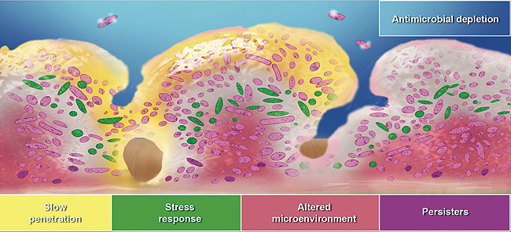
Biofilmi tolerantsus
50-90% ekstratsellulaarne polümeer (EPS)
EPS kaitseb PMN lümfotsüütide eest
eksopolüsahhariid inhibeerib fagotsütoosi
proteinaasne maatriks takistab imuunsüsteemi
Notes:
biofilmis on mikroobiraku tapmiseks vajalik 10-100 korda suurem antibiootikumi kontsentratsioon (maatriks kaitseb?)
biofilmi bakterid
“võistlevad” omavahel – metabolism aeglustub
samas koopereeruvad - sünergia
vahetavad geneetilist infot - muutuvad
taluvad fataalselt madalat pH (atsiduursus)

Slide 37
Mikrohambaravi
kaaries on suu biofilmi tasakaaluhäire
ravi peab tegelema haiguse põhjusega ehk muutma happelise biofilmi “tervislikuks”
hambasõbralik mikroobikooslus on nagu hästi dresseeritud koduloom?
Notes:
diagnoos ja kariogeense biofilmi haldamine peab olema kiire ja lihtne, et seda ka privaatvastuvõtul kasutada..
kroonilist kõhulahtisust peetakse ebanormaalseks, aga .......... mädanevaid hambaid

Slide 38
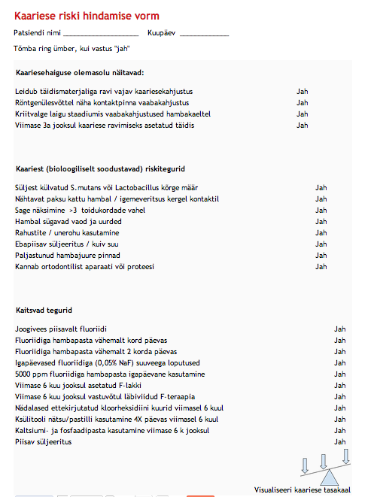
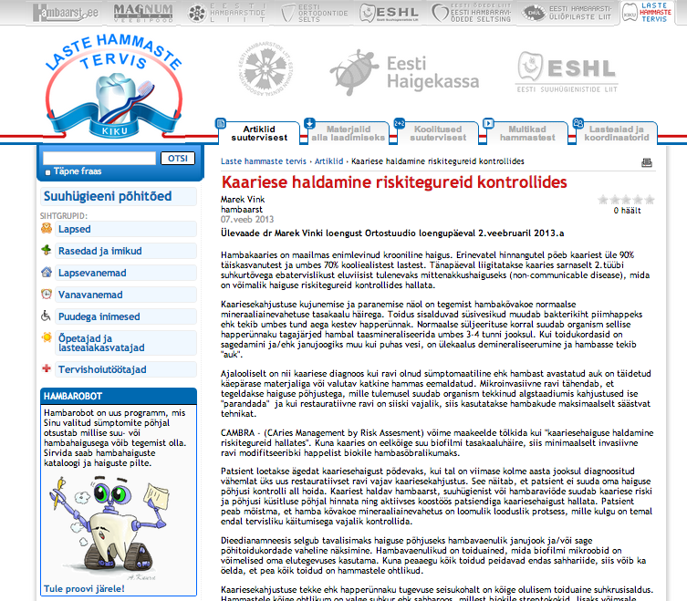
vt kiku.hambaarst.ee

Slide 39
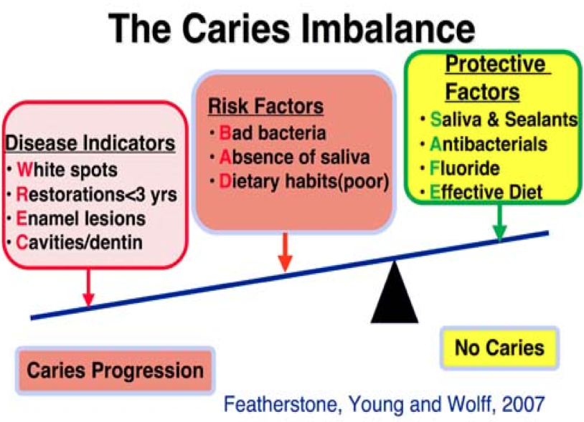
Kaariese diagnoos
sümptomite avastamine ei ole veel diagnoos
hinda – halda – (mitte)invasiivne ravi
BAD – SAFE tasakaal

Slide 40
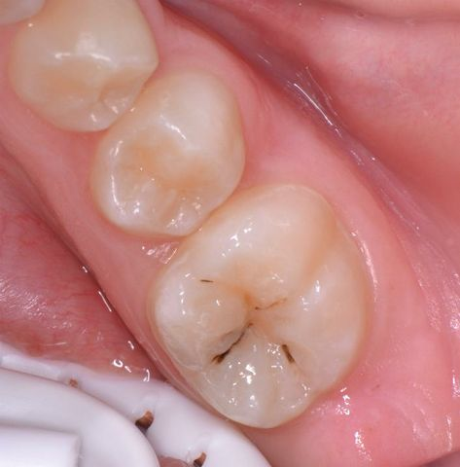
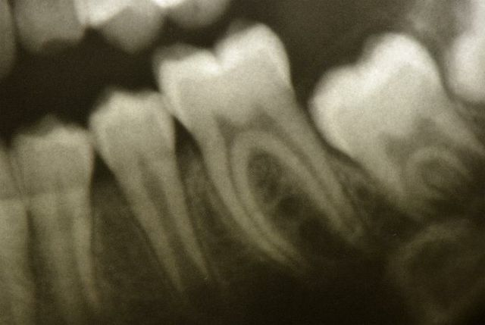
Mona Mia 11a
Notes:
millal on täidis vajalik? - agressiivne kaaries
üleravimine- täidis–jälle-uus-täidis-tsükkel..
alaravimine- mitteravimine on viga tõelise patoloogia korral

Slide 41
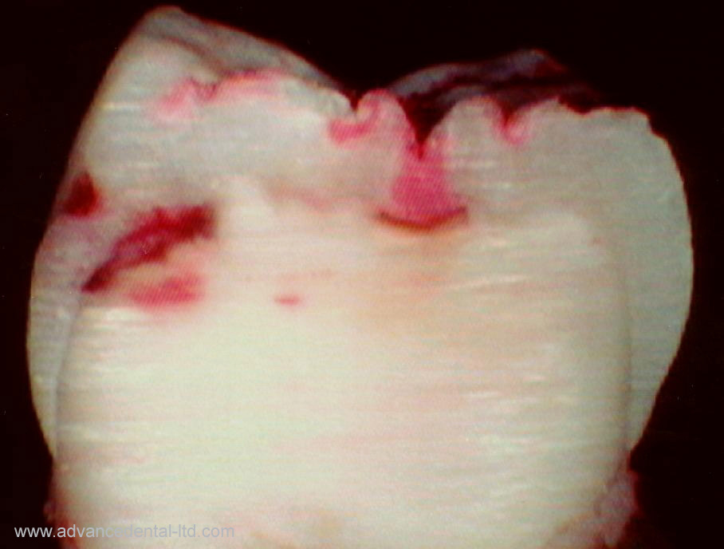
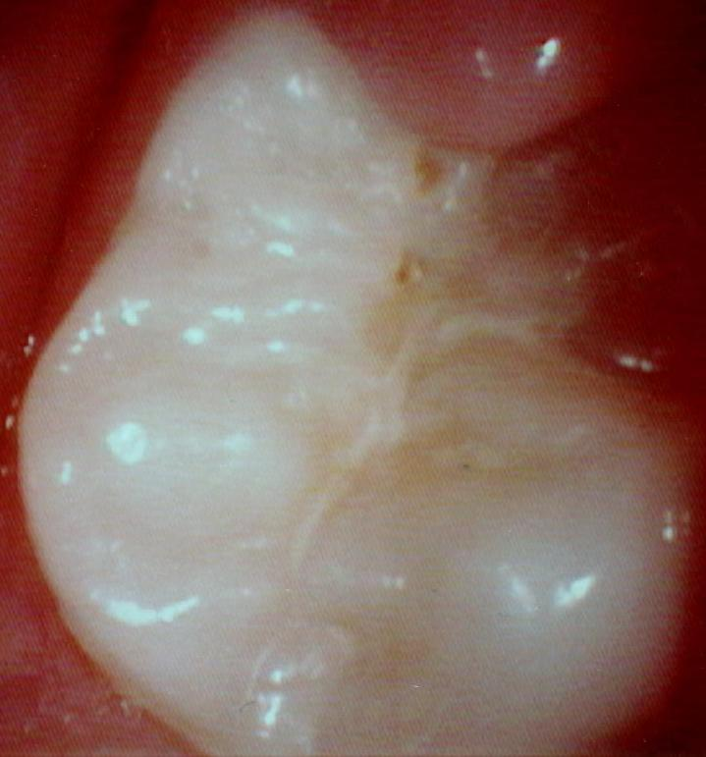
“Auk” tekib hambasse kohe ..
Notes:
M sõjavägi ja N rasedus lõhkus hambad ;)

Slide 42
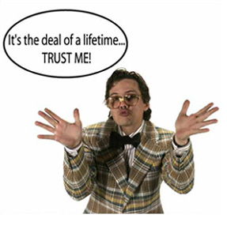
Vastuvõtu uutmine = rääkimine?
patsiendile KASU selgitamine
“labane müügimehetehnika”
motiveeriv intervjueerimine
peab kokkuvõttes viima terviseharjumuste muutmiseni
paradigma muut patsiendi poolt – aukude “ravilt” kaariesehaiguse kontrolli all hoidmise poole
Notes:
süntees nõustamisest ja psühhoteraapiast; tähtsaim ravisuhe: hoolivus ravipersonali poolt ja patsiendi poolt arusaamine-mõistmine
koostöösuhe, kus patsienti austatakse ja temaga arvestatakse, mis on usalduse eelduseks
küsi ja kuula! avatud küsimused “sunnivad” patsiendi suhtlema, õiged küsimused “vabastavad” patsiendi, kuula!

Slide 43
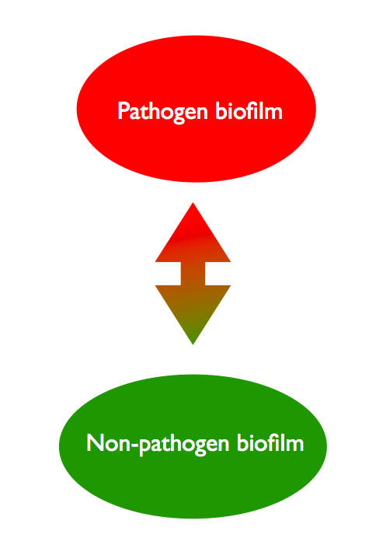
Patsiendi ravimine
“rätsepatöö” vastavalt indiviidi riskile
eesmärgiks biofilmi pH tõstmine
tervisliku biofilmi kasvatamine on tõhusam, kui biofilmi eemaldamise üritamine!

Slide 45
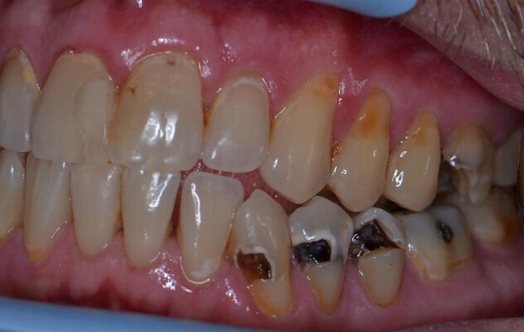
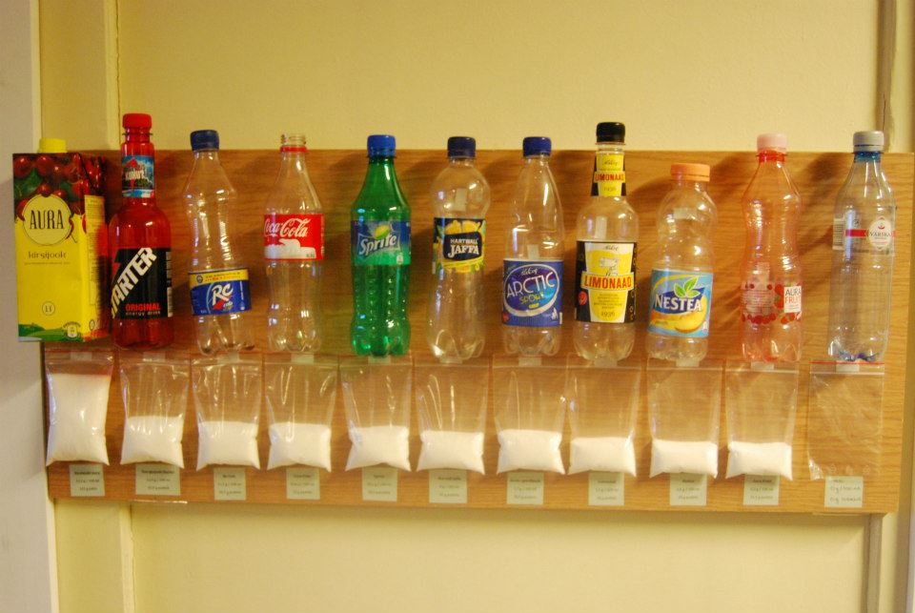
Dieet
suhkrurünnaku sagedus
happerünnaku sagedus
Notes:
kahjuks ei peeta kaariest “motiveerivalt” eluohtlikuks nagu 2.tüübi diabeeti
kui panna koolapudelile šokipildid nagu suitsupakkidele?

Slide 46
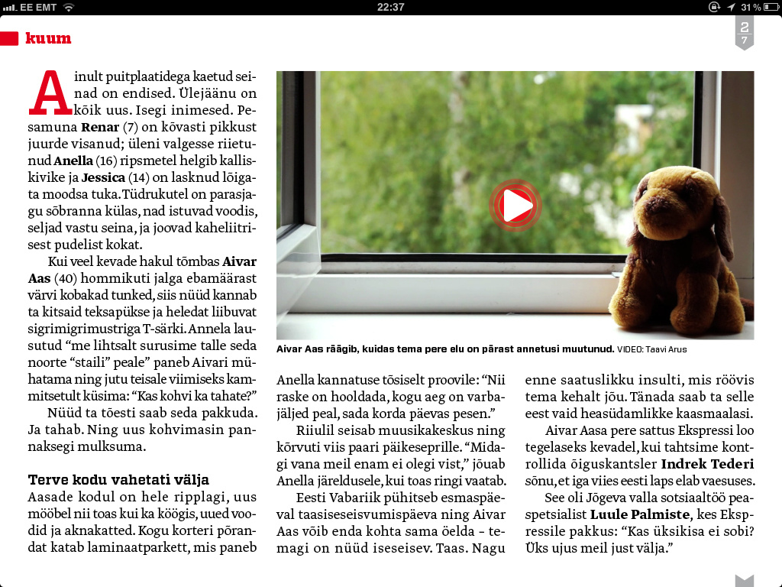
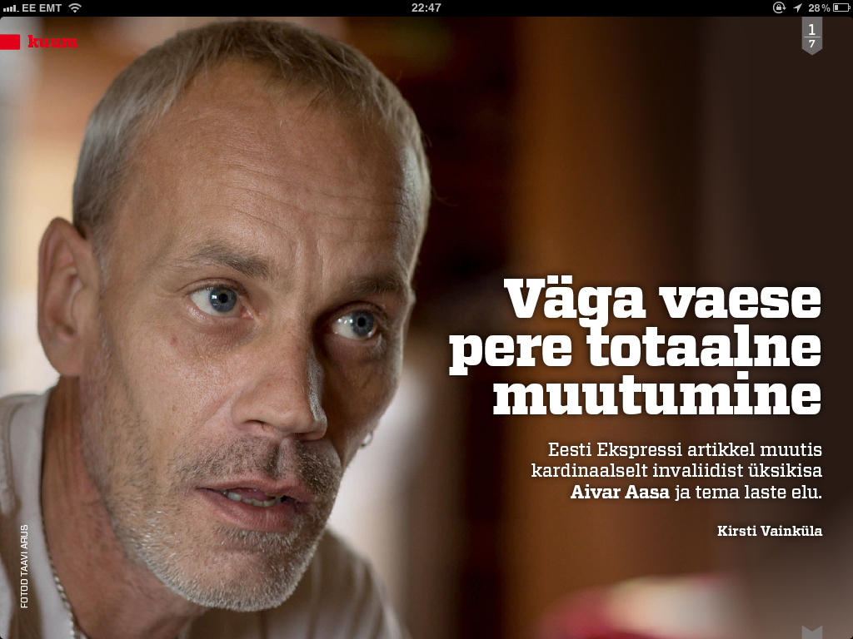

Slide 48
Notes:
Stradipakk EHL kontoris suutervisetunni läbiviimiseks

Slide 49
Ennetav-konservatiivne-operatiivne
“Päris elu”
ALGAV KAARIESEKAHJUSTUS
DENTIINIKAARIES
HAMBA NÄRVINI ULATUV KAARIES
EMAILIKAARIES
ABIVEHENDIGA NÄHTAV KAARIES
Operatiivne ravi
HAMBANÄRVINI ULATUV KAARIES
ABIVEHENDIGA NÄHTAV KAARIES
ALGAV KAARIESEKAHJUSTUS
EMAILIKAARIES
DENTIINIKAARIES
Konservatiivne ravi
Ennetav ravi
Notes:
Ökonoomika
ajalooliselt restauratiivne ravi
kaaries levis pandeemiliselt
riski hindamise vahendid puudusid
(haiguskindlustuse) teenuste hinnakiri
silant ja fluoriid
kaarieseriski hindamine/mõõtmine
(sülje)testid
nõustamine ...

Slide 50
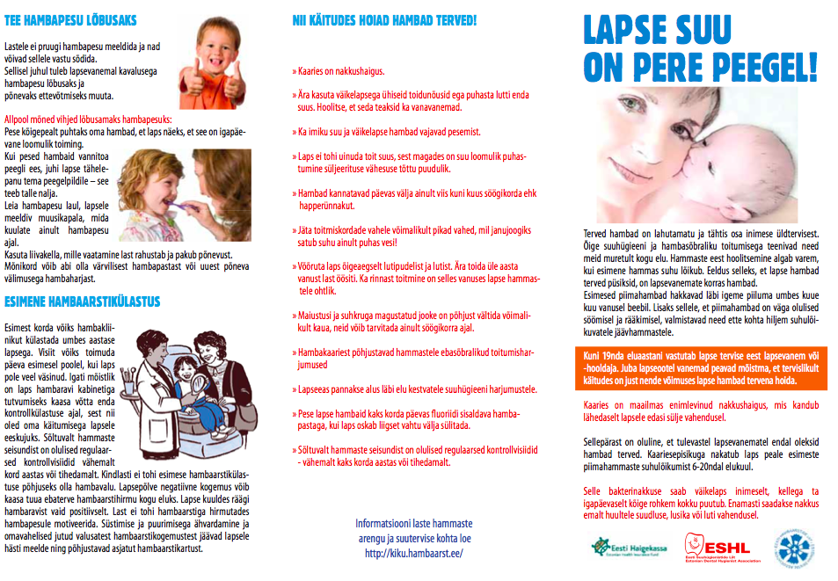
Võtmeroll kaariese kontrolli alla saamisel..
Ämmaemandad
perekoolid
sünnituseelne (-patoloogia) osakond
Pereõed
pereõe/arsti vastuvõtud / kliinikute koridori seinad
KELA ja kooliõpetajad
juba olemas tervist edendavad lasteaiad ja koolid
hambaravila töötajad
... ei kipu saagima oksa, millel istuvad ;-)
poliitikud
teema “ei müü” valija vähese terviseteadlikkuse tõttu??

Slide 51
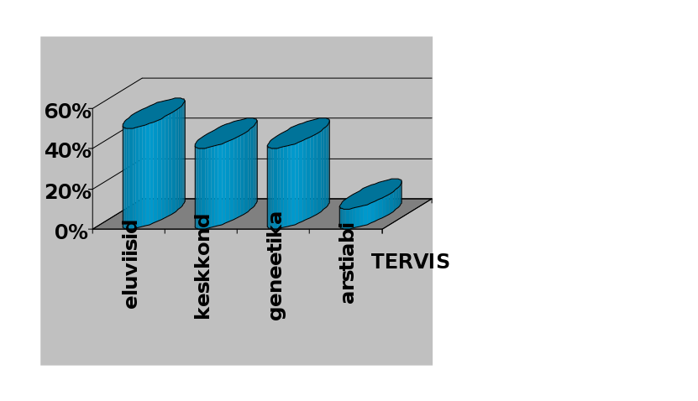
Populatsiooni tervis (WHO)
Tervis - füüsilise, psüühilise ja sotsiaalse heaolu seisund.
Notes:
Tervishoid suudab kontrollida ainult 10% tervist mõjutavates teguritest.
Tervishoiusüsteem aitab enamasti juba haigestunuid.
Preventsiooni saab rakendada ühiskonna kõikidesse valdkondadesse integreerituna,
millega tasanduvad ka erinevate sotsiaalsete rühmade võimalused.

Slide 53
Mõtteviisi ja üldise tervisekäitumise muutmine algab meist endist. Ja neist, keda me oma ümber mõjutada suudame.
kiku.hambaarst.ee

Slide 54
